Slide 1
Lista de estudiantes
Mayra Alejandra García Sifontes | alesifontes94@gmail.com
Christy Melissa Martínez Núñez | christymelissanic@gmail.com
Emil Maykell Marenco | emil_marenco@yahoo.com
Raulino Peña Padilla | raulinopenapadilla163@gmail.com
Juan Carlos Rodríguez Del Rosario | jcarlosr3066@gmail.com
Jose Vega Licea | jvegalicea@gmail.com

Slide 3
Alcances, metodología y contenido base del anteproyecto de tesis
ARTÍCULO 20:
Los alcances, orientación metodológica y contenido de los anteproyectos de tesis, pueden variar según las características de cada investigación.
El documento de anteproyecto deberá contener preferentemente el desarrollo de al menos los tres primeros capítulos del proyecto de tesis según la descripción que se menciona en este Reglamento (pp. 76-77).

Slide 4
Alcances, metodología y contenido base del anteproyecto de tesis
El anteproyecto debe de tener un mínimo de 40 páginas, letra Arial 11, espacio 1.5.
Pág. 3: Debe contener al menos: el tema, la metodología para resolver el tema y el problema, la justificación, y el desarrollo de un capítulo con el enfoque teórico bajo el cual aborda el tema de tesis que contemple el autor o los autores del enfoque teórico. Su estructura básica será: Capítulo 1: Introducción, Capítulo 2: Marco Teórico; Capítulo 3: Metodología; se incluye un avance de la Bibliografía usada para el Anteproyecto (Capítulo 5: Bibliografía)

Slide 5
Alcances, metodología y contenido base del anteproyecto de tesis
Página 8-9: Todo anteproyecto de tesis desarrollará en forma clara y concisa, como mínimo y sin intención de limitar el desarrollo de otros elementos, los puntos siguientes:
Tema de Investigación
Antecedentes
El problema de investigación
Justificación
Objetivos
Contexto institucional: se hace una caracterización de la organización, del contexto socioeconómico y de los aspectos legales del objeto de estudio.

Slide 6
Alcances, metodología y contenido base del anteproyecto de tesis
Diseño metodológico de la investigación: hipótesis o preguntas de investigación, operacionalización de variables, métodos y técnicas de recolección de datos, procesamiento de la información.
Marco teórico o conceptual.
Plan de trabajo para finalizar la tesis, acompañado de un cronograma de actividades y un plan de capítulos.
Bibliografía.

Slide 7
Alcances, metodología y contenido base del anteproyecto de tesis
Página 9: Los numerales citados arriba deben entenderse como una orientación para la elaboración del proyecto, y no como un esquema fijo para la estructuración del proyecto en secciones o capítulos. Queda entendido que el proyecto de tesis es un documento de trabajo cuyo contenido está sujeto a variación como consecuencia del avance del estudio.

Slide 8
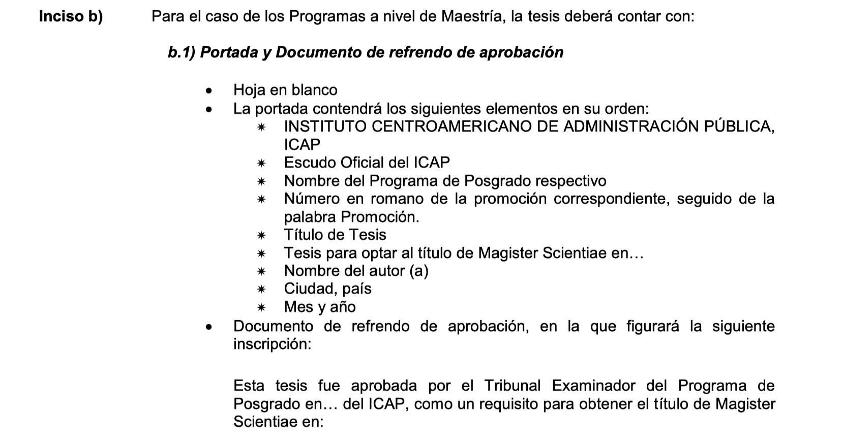
Para el caso de los Programas a nivel de Maestría, la tesis deberá contar con (pp. 19-20):

Slide 9
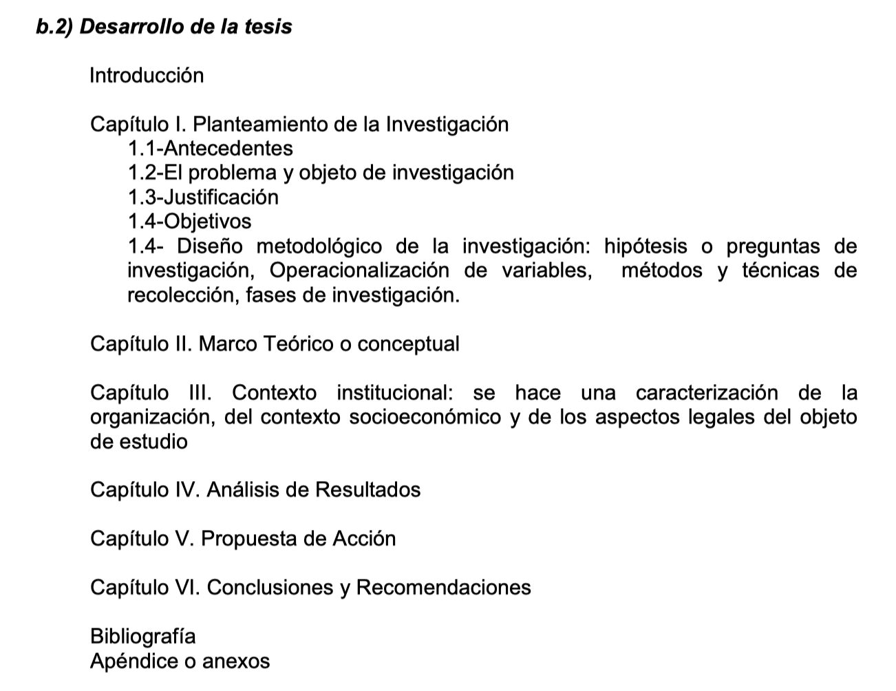
Nuestro formato:
Para el caso de los Programas a nivel de Maestría, la tesis deberá contar con (p. 20):

Slide 10
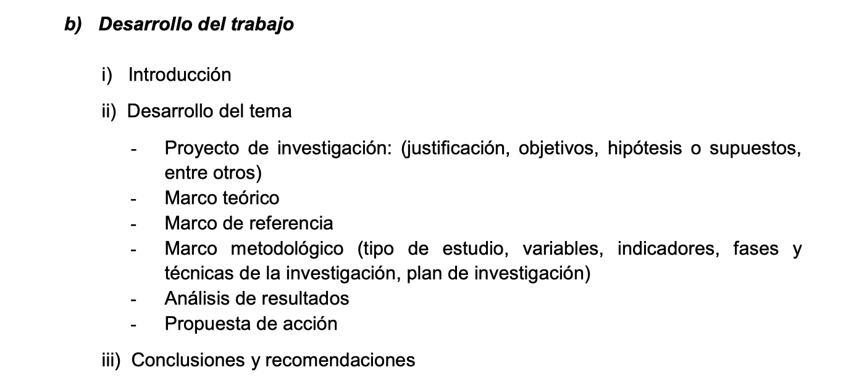
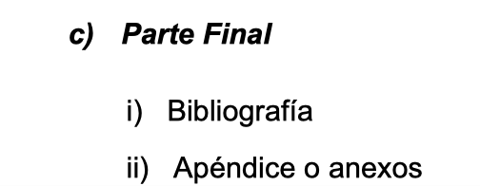
Otra modalidad: diseño de los TFG (tesina) (no es nuestro caso)
Para el caso de los Programas a nivel de Maestría, el TFG deberá contar con (p. 20):

